Slide 1


Grupo 3
Oscar Fonseca, Angela Llaña, Ivan Ramirez
Inteligencia Artificial
Introducción – Taller 1
Ing. Andrea Rueda, PhD Ing. Enrique González, PhD
Departamento de Ingeniería de Sistemas
Notes:
gestión academica, administativa, logros y actividades a destacar.

Slide 2

Taller 1-1 – Hitos IA
Cada grupo trabaja sobre uno de los siguientes hitos de la IA.
1738 - Pato Autómata simula la digestión → Vaucanson
1942 - Leyes de la Robótica en relato “El Círculo Vicioso” → Isaac Asimov
1959 - Juego Damas con Aprendizaje → Arthur Lee Samuel
1985 - Perceptrón Multicapa con Retropropagación → Rumelhart & Hinton & Williams
1999 - AIBO Robot Mascota → Sony
2006 - Pre-Entrenamiento Deep Learning → Hinton and Salakhutdinov
2012 - ROSS Abogado basado en IA → IBM
2016 - Robot Pepper Interacción con Humanos → ‎Aldebaran Robotics
1 – Investigar y describir qué es y por qué fue innovador en su momento.
- se debe incluir al menos una imagen significativa relacionada con el hito.
- se deben incluir enlaces significativos relacionados con el hito.
2 – Analizar la prospectiva hacia el futuro que genera el hito.
- se debe incluir en forma explícita un ejemplo de aplicación futura.

Slide 3
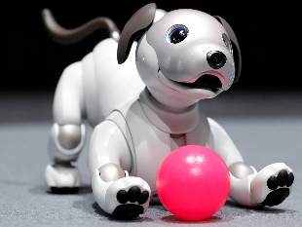
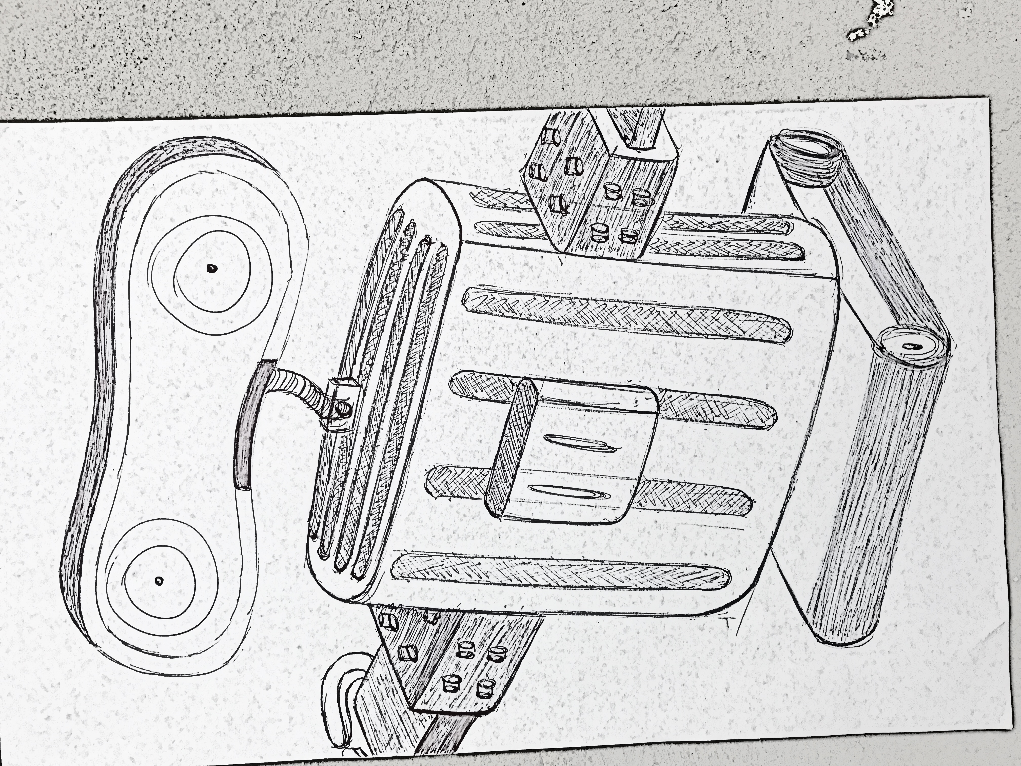

Taller 1-1 – Hitos IA
Hito ROSS - Abogado basado en IA (2012)
¿Qué es y por qué fue innovador?
Es una herramienta software de investigación legal, capaz de escuchar el lenguaje humano, buscar documentación y formular respuestas más rápido que un humano. ROSS aprende a partir de la interacción que tenga con humanos, entre más consultas más aprende. Puede tener en cuenta la ideología del juez, las partes del juicio y los tribunales.
Es innovador al ser la primera herramienta de tipo buscador que usa la tecnología Watson, capas de escuchar y entender el lenguaje humano, rastrear más de 10 mil páginas por segundo y formular una respuesta mucho más rápido que cualquier abogado humano.

Slide 4
Taller 1-1 – Hitos IA
Hito ROSS - Abogado basado en IA (2012)
¿Cuál es la prospectiva hacia el futuro?
En un futuro, el robot ROSS puede ser utilizado principalmente en las universidades para fines educativos. Su gran capacidad para almacenar y proveer información sobre las leyes y sistemas judiciales puede servir como un apoyo y fuente de información hábil para los futuros estudiantes de derecho, facilitando su capacidad de aprendizaje.
Enlaces
https://legaltechies.es/2017/09/20/que-es-y-para-que-sirve-en-verdad-ross-intelligence/
https://lpderecho.pe/ross-primer-abogado-robot-litiga-usando-inteligencia-artificial/
https://bigdatamagazine.es/asi-funciona-ross-el-primer-robot-abogado-del-mungo

Slide 5
Taller 1-2 – Aplicaciones IA
Cada grupo trabaja sobre un tipo diferente de aplicación de las identificadas en clase.
1 – Seleccionar un tipo de aplicación y busque 3 ejemplos de casos ya demostrados que ilustren cómo la IA ayuda a la sociedad.
- se debe hacer una descripción corta de cada ejemplo.
- se debe incluir una imagen significativa relacionada con cada ejemplo.
- se debe incluir al menos un enlace significativo relacionado con cada ejemplo.
2 – Seleccionar uno de los ejemplos y analizarlo en el marco de los 4 enfoques de la Inteligencia Artificial.
- se debe argumentar en forma rigurosa por qué el ejemplo se asocia al enfoque seleccionado.
- se debe incluir otra imagen diferente ilustrativa del ejemplo analizado.

Slide 6
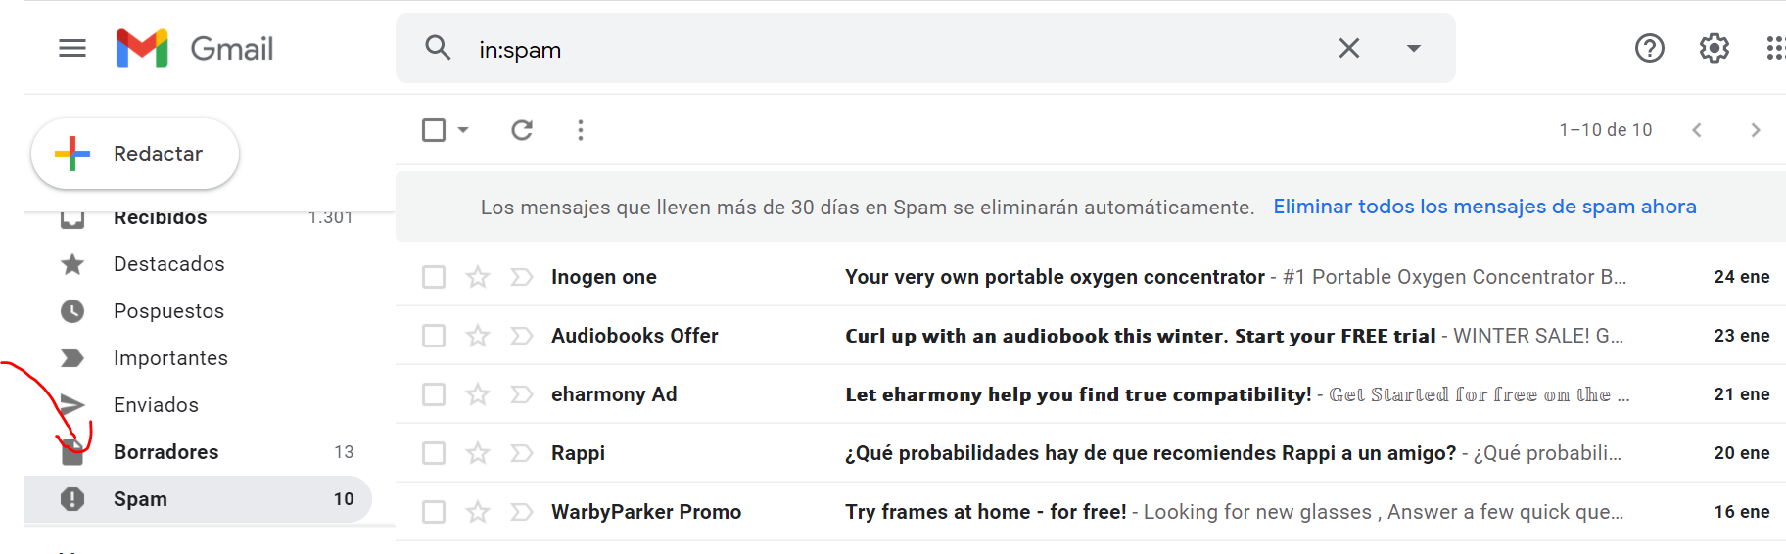
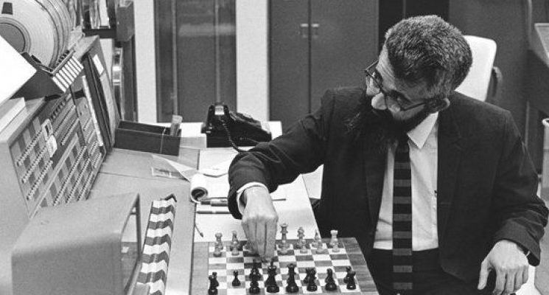
Taller 1-2 – Aplicaciones IA
Tipo Aplicación - Detección de Anomalías
Ejemplo 1 – Google hace uso de la IA para combatir los mensajes con SPAM
Google utiliza un sistema de aprendizaje automático conocido como TensorFlow, con el fin de prevenir el envío masivo de mensajes fraudulentos con SPAM por medio del correo electrónico de Gmail, mensajes que podrían afectar la seguridad de sus usuarios.
https://hipertextual.com/2019/02/gmail-spam-inteligencia-artificial

Slide 7
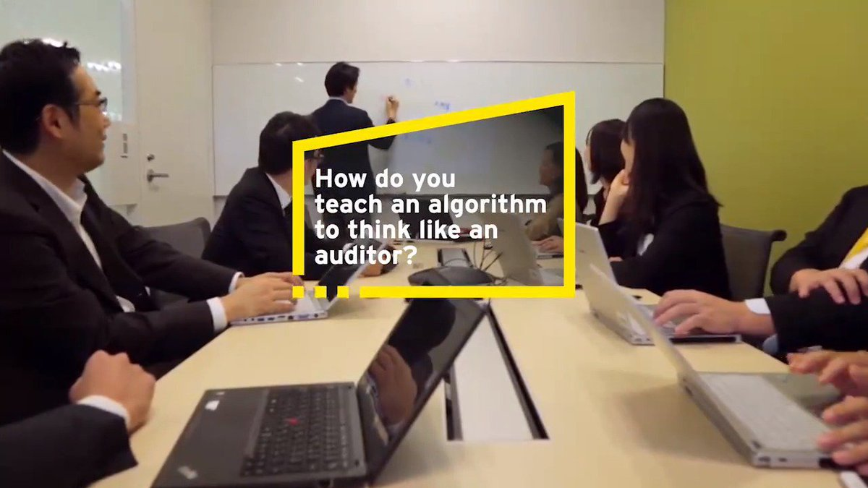
Taller 1-2 – Aplicaciones IA
Tipo Aplicación - Detección de Anomalías
Ejemplo 2 – Detección de anomalías en procesos de auditoría - EY Helix GL Anomaly Detector
Esta herramienta fue creada para ayudar a los auditores a detectar entradas de fraude contable, esto lo hace por medio del machine learning dentro de grandes bases de datos. La herramienta revisa todos los datos y detecta las anomalías, después crea mapas visuales de las entradas detectadas y el motivo de la detección.
https://www.ey.com/es_co/better-begins-with-you/how-an-ai-application-can-help-auditors-detect-fraud

Slide 8
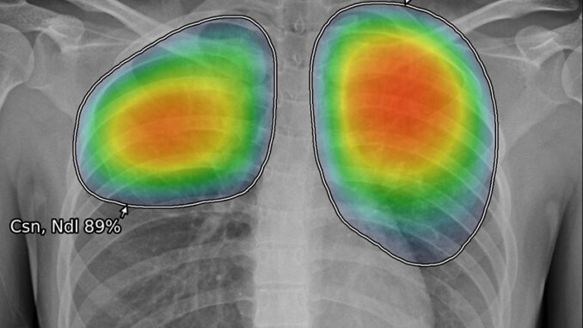
Taller 1-2 – Aplicaciones IA
Tipo Aplicación - Detección de Anomalías
Ejemplo 3 – Sistema Thoracic Care GE Healthcare
GE Healthcare presentó su Sistema Thoracic Care, un programa de ocho algoritmos de inteligencia artificial de Lunit Insight CXR diseñado para ayudar a disminuir la presión sobre el sistema de salud causada por COVID-19. El sistema de IA analiza rápidamente los resultados de las radiografías torácicas y señala las anomalías a los radiólogos, incluida la neumonía, que puede ser indicativa de COVID-19, así como la tuberculosis, nódulos pulmonares y otros resultados radiológicos.
https://mundoenlinea.cl/2020/07/03/ge-healthcare-lanza-nuevo-sistema-de-inteligencia-artificial-para-detectar-anomalias-en-radiografias-toracicas/

Slide 9
Taller 1-2 – Aplicaciones IA
Ejemplo Seleccionado - Google hace uso de la IA para combatir los mensajes con SPAM
Enfoque Cognitivo – Imitar Procesos de Pensamiento
En este ejemplo se infiere que la IA tenga la capacidad de aprender y tomar decisiones al momento de analizar los correos que reciben los usuarios en Gmail.
Al igual que una persona común, mediante el análisis de los correos, la IA tiene la capacidad que identificar cuáles correos contienen información real y cuáles pueden tener información fraudulenta que normalmente consiste en botones o enlaces en los cuáles, al acceder, se pueda afectar la seguridad de la información de los usuarios.

Slide 10
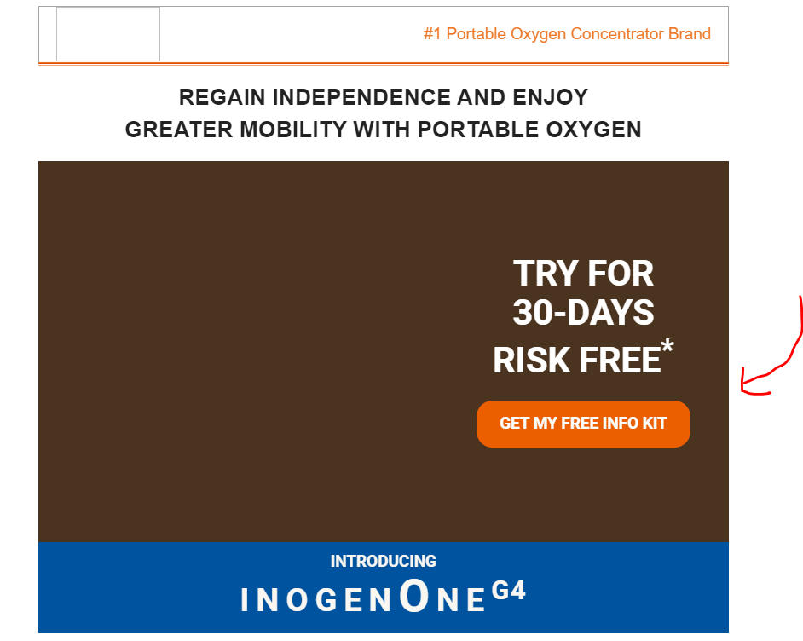
Taller 1-2 – Aplicaciones IA
Ejemplo Seleccionado - Google hace uso de la IA para combatir los mensajes con SPAM
Enfoque Cognitivo – Imitar Procesos de Pensamiento

Slide 11
Taller 1-3 – Agentes Racionales
Cada grupo trabaja sobre el mismo ejemplo seleccionado anteriormente.
1 – Analizar el caso de aplicación del ejemplo en el marco de las características de un agente racional.
- se debe ilustrar cada característica identificando aspectos particulares de cada ejemplo.
- no se trata de repetir las definiciones generales dadas en clase.

Slide 12
Taller 1-3 – Agentes Racionales
Caso de Estudio - Google hace uso de la IA para combatir los mensajes con SPAM
Proactivo
El spam en la bandeja es un problema y en Gmail constantemente buscan nuevas fórmulas para disminuir el número de mensajes basura, y la inteligencia artificial ha sido su mejor aliada para lograr ese propósito, ya que ella aprende automáticamente y es capaz de tomar la decisión ante un correo en la bandeja de entrada y actuar eliminándolo, esta IA es un agente racional.
Situado
Mediante el uso de TensorFlow, Google es capaz de adaptarse individualmente a cada uno de sus usuarios, identificando posibles patrones y preferencias de cada uno de ellos. Por otra parte, Google también tiene la capacidad de aprender y adaptarse a nuevas técnicas utilizadas por los spammers, que intentan pasar por desapercibidos.
Autónomo
La herramienta TensorFlow, al ser un sistema de machine learning, logra identificar y borrar mensajes de tipo spam que antes eran más difíciles de reconocer, todo esto sin intervención externa. De la misma forma, puede aprender a identificar y a adaptarse a los patrones de comportamiento de cada usuario para así no borrar mensajes que en realidad eran importantes mediante su estado interno de comportamiento.

